Slide 1
Direito digital no contexto das fake News e desinformações e seus impactos no ambiente escolar
Bem-vindos!
Hoje iremos apresentar a vocês um trabalho que aborda um tema de extrema importância na nossa sociedade contemporânea, principalmente no ambiente escolar: fake news e desinformação.
Na apresentação iremos abordar os seguintes temas:
1- Conceito e diferença de fake News e desinformação e como ocorre nas escolas
2- Quais as consequências e os efeitos negativos no ambiente escolar
3- Como identificar e combater a fake News e desinformação

Slide 2
O INÍCIO DA POPULARIZAÇÃO DOS COMPUTADORES PESSOAIS
A Era da Informação, impulsionada pela disseminação dos computadores pessoais, mantém sua influência marcante na educação, principalmente no Ensino Básico. No entanto, é inegável que a Era da Desinformação também desempenha um papel significativo nos dias de hoje.
Nesse contexto, as escolas têm um papel crucial ao promover o pensamento crítico desde a infância, capacitando os estudantes a discernir entre fatos e informações falsas.
Essa habilidade é essencial para evitar quedas em armadilhas e enganos.

Slide 3
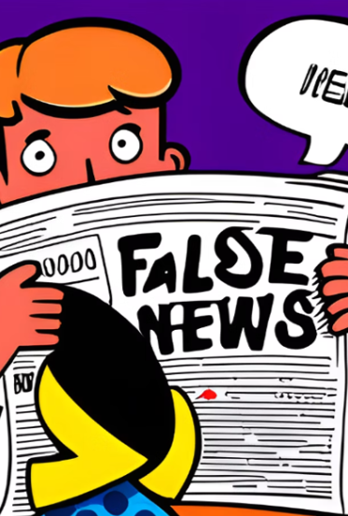
Qual a distinção entre a fake News e a desinformação
Fake news refere-se especificamente a notícias falsas, ou seja, informações que são deliberadamente fabricadas e apresentadas como verdadeiras para enganar o público, elas são criadas com a intenção de confundir, manipular ou influenciar a opinião das pessoas, muitas vezes visando validar pontos de vista particulares ou prejudicar indivíduos, grupos ou instituições.
Por outro lado, a desinformação é um termo mais amplo que engloba não apenas as fake news, mas também informações imprecisas, distorcidas ou incompletas, independentemente de terem sido criadas intencionalmente para enganar.

Slide 4
COMO A FAKE NEWS E A DESINFORMAÇÃO SÃO ESPALHADAS NO AMBIENTE ESCOLAR
A disseminação de fake news e desinformação no ambiente escolar ocorre por meio de redes sociais e compartilhamento online, pesquisa e trabalhos acadêmicos que utilizam fontes não confiáveis, conversas informais e boatos, além da influência externa de grupos com agendas específicas.
Combater esses problemas requer ações coletivas, com as escolas desempenhando um papel crucial na promoção da alfabetização digital, do pensamento crítico e da educação midiática. É fundamental incentivar o uso de fontes confiáveis, a verificação de fatos e o diálogo sobre a importância da confiabilidade das informações.

Slide 5
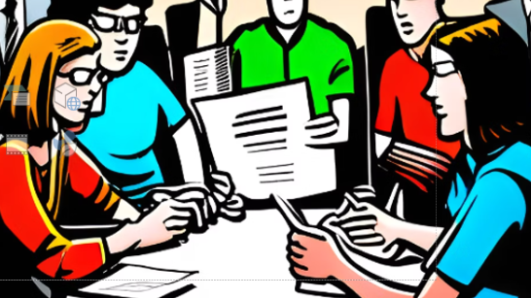
EFEITOS NEGATIVOS NO AMBIENTE ESCOLAR
A pesquisa realizada pela dnpontocom e apresentada por reportagem do site neo mundo (GERAÇÃO Z, 2018), mostra que os jovens são os mais propensos a compartilharem fake news, uma vez são usuários mais ativos e também aqueles que menos checam as informações do conteúdo. Esta pesquisa mostrou ainda que:
1- A geração Z (nascidos entre 1990 e 2010), leem apenas o título das informações, antes de compartilhar.
2 - a geração y (nascidos entre 1980 e 1990) possui maior cuidado e checam as fontes antes de compartilhar.
3 - A geração x (nascidos até o início dos anos 1980) são menos influenciados e, por conseguinte, são menos propagadores de fake news.

Slide 6
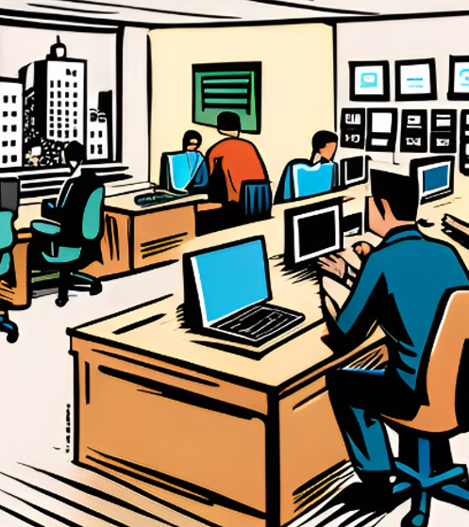
IMPACTO DA FAKE NEWS NO AMBIENTE ESCOLAR
BuLLYNG
CYBERBULLYNG
CANCELAMENTO VIRTUAL
ENEM

Slide 7
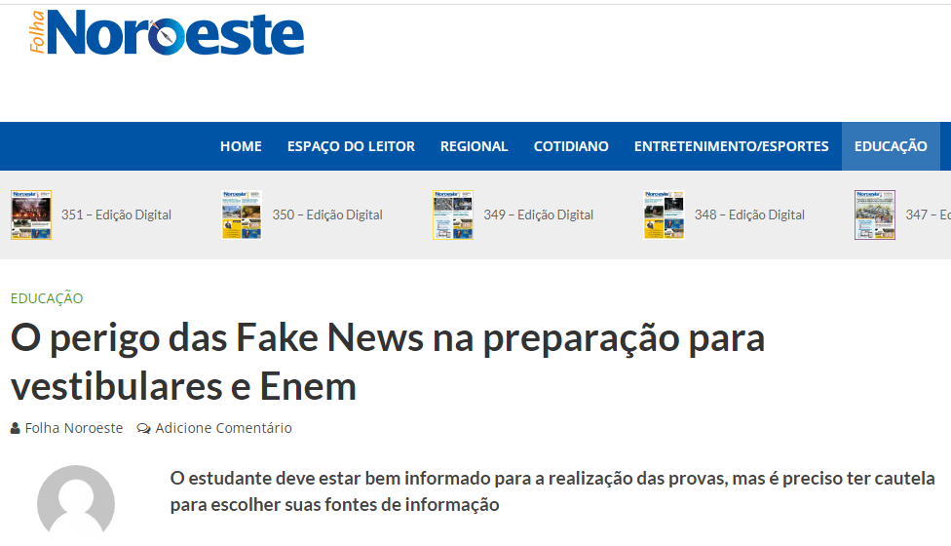
IMPACTO DA FAKE NEWS NO AMBIENTE ESCOLAR
ENEM

Slide 8
IMPACTO DA FAKE NEWS NO AMBIENTE ESCOLAR
BuLLYNG, CYBERBULLYNG e CANCELAMENTO VIRTUAL

Slide 9
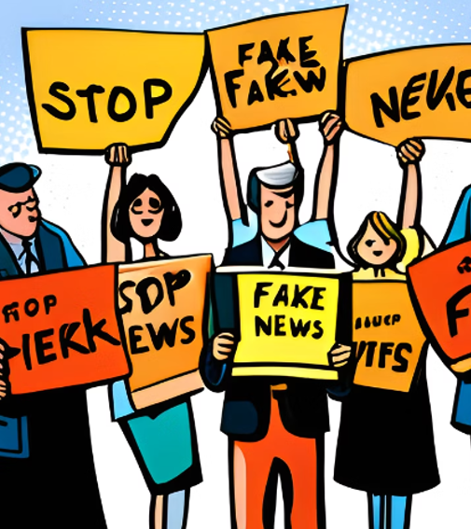
Como combater a desinformação e a fake news
Esteja atento à fonte;
Não se limite ao título;
Observe a redação noticiada;
Verifique a autoria;
Fique atento à data da informação;
Tenha cautela com opiniões pessoais;
Somente passe a informação adiante se estiver verificado ao menos 3 itens relacionados acima.

Slide 10
Como a disseminação de Fake News na era digital afeta a sociedade?
O que são fake news?
A liberdade de expressão é um direito absoluto?
Em relação ao público da mídia, qual sua opinião?
O que é notícia?
Você recebe uma notícia que parece real, mas não tem certeza. O que você faz?
Por que há pessoas que produzem fake news?
O que podemos afirmar sobre os comentários em redes sociais?
“Bom jornalismo é o jornalismo isento e imparcial”. Essa afirmação:
Quanto à relação entre fake news e desinformação, é correto dizer:
Sobre as diferenças entre informação e opinião, é correto dizer:

Slide 11
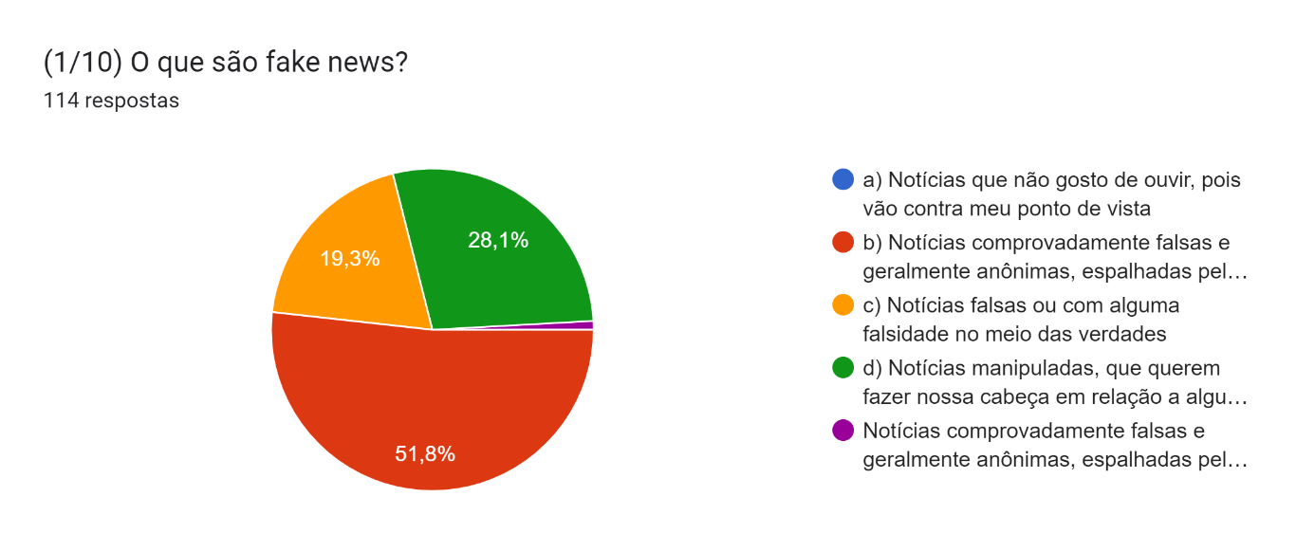
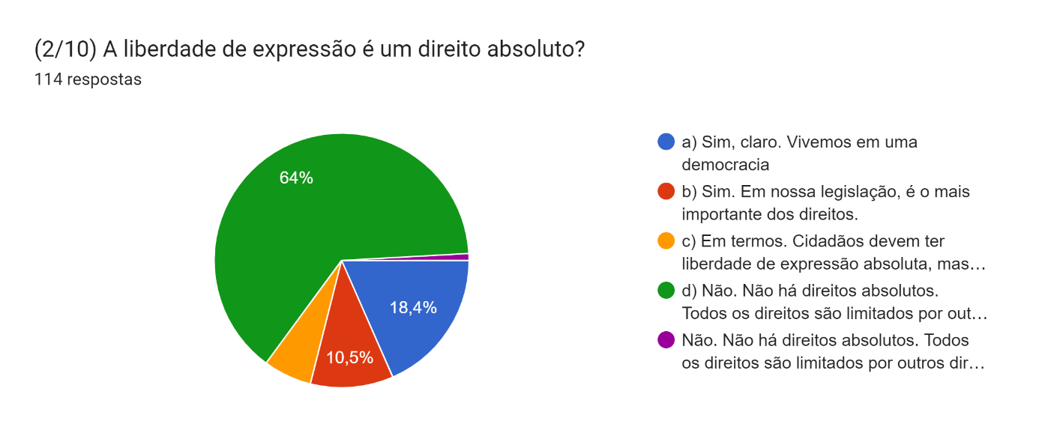
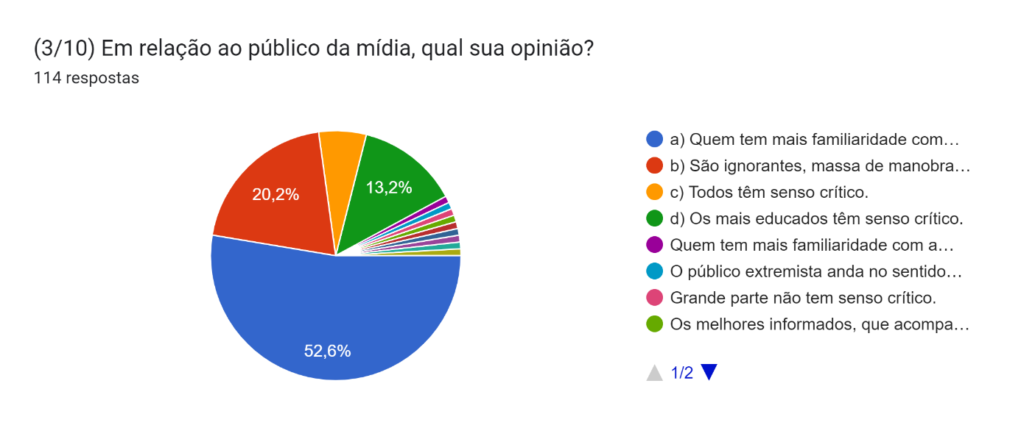
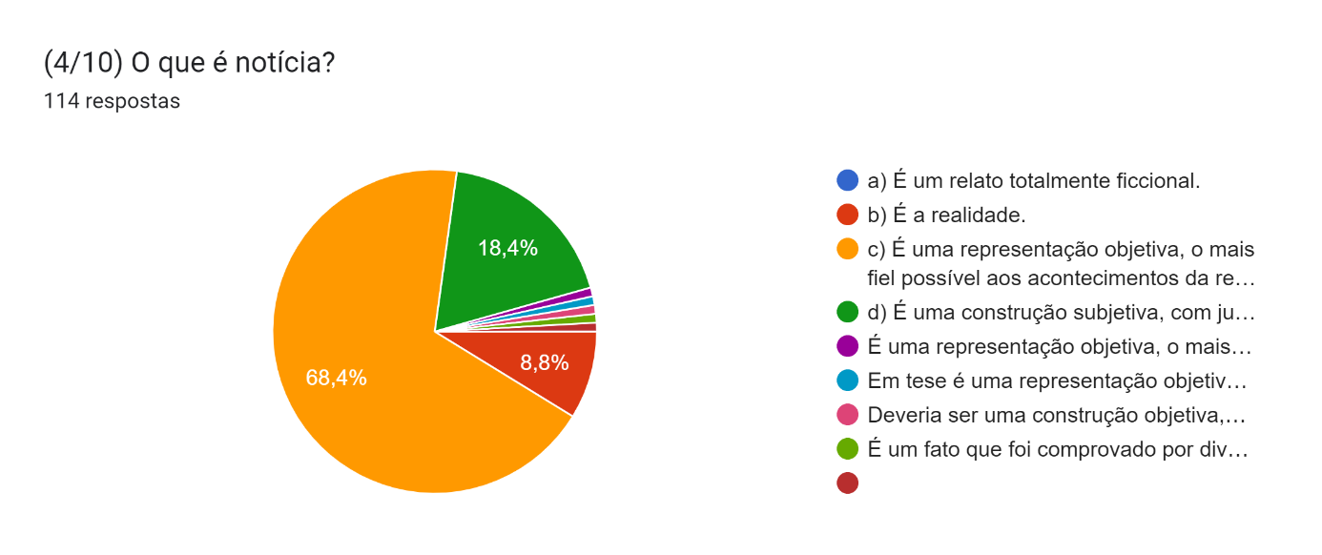
Alternativa D
Alternativa B
Alternativa A
Alternativa C

Slide 12
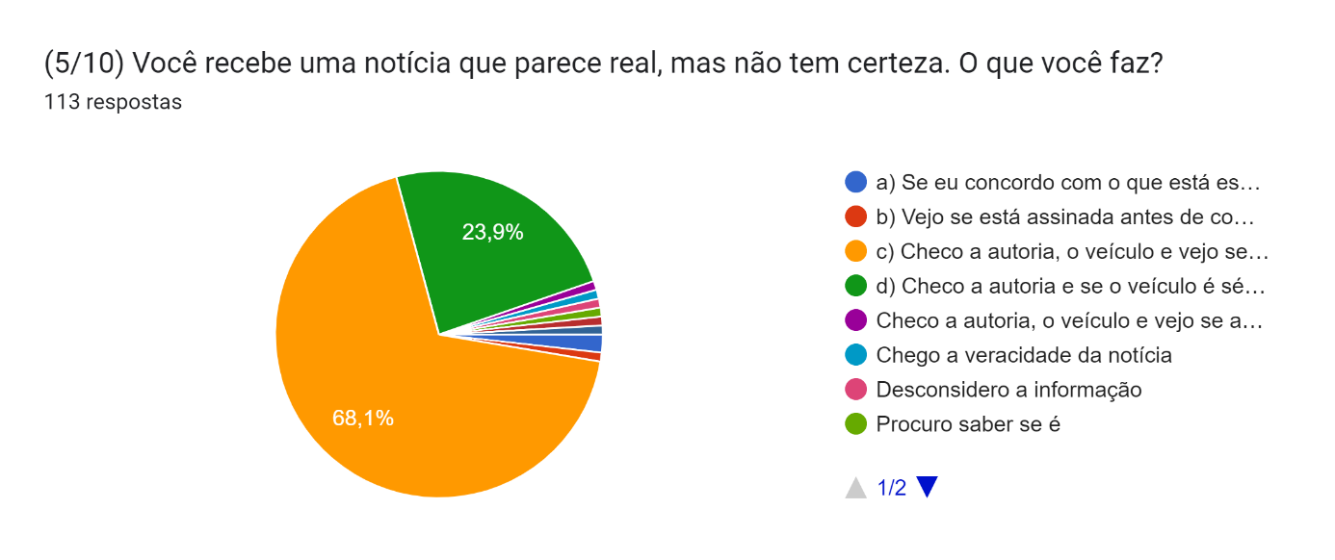
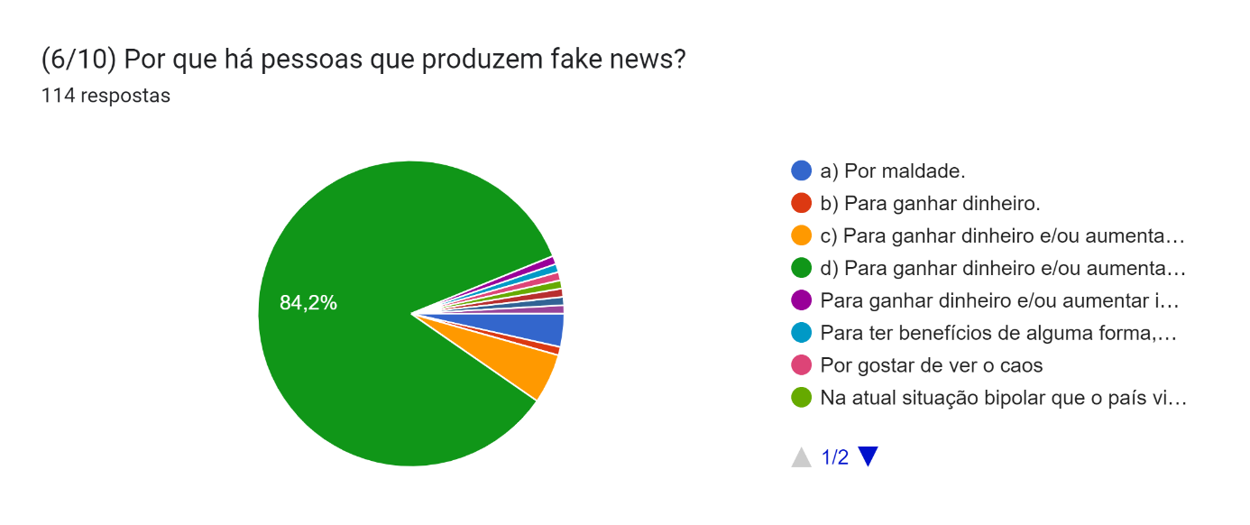
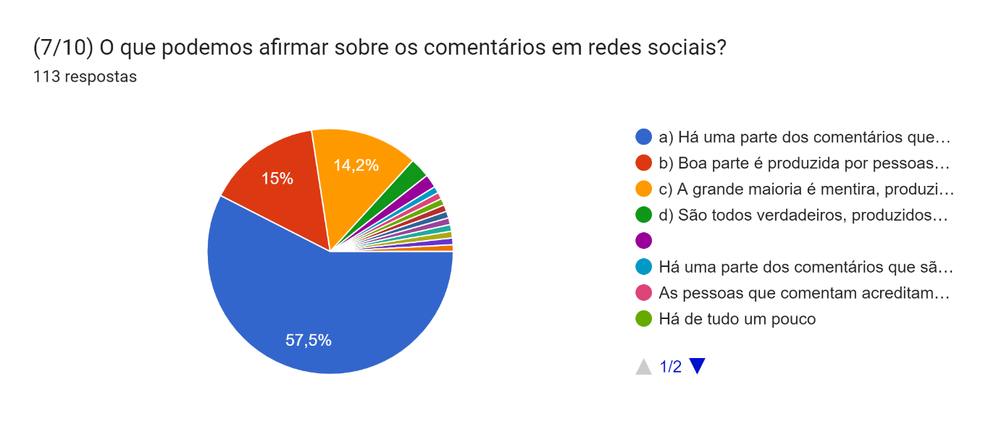
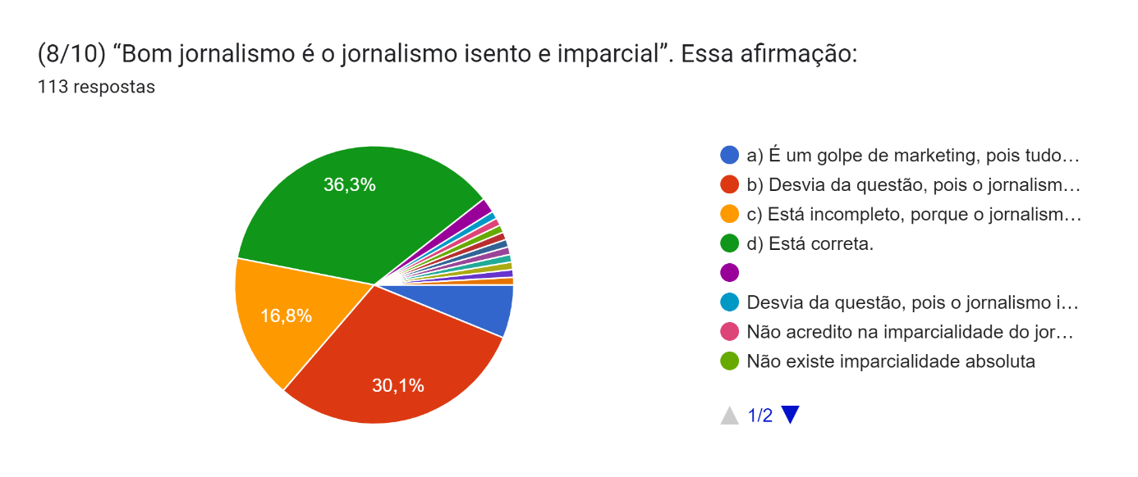
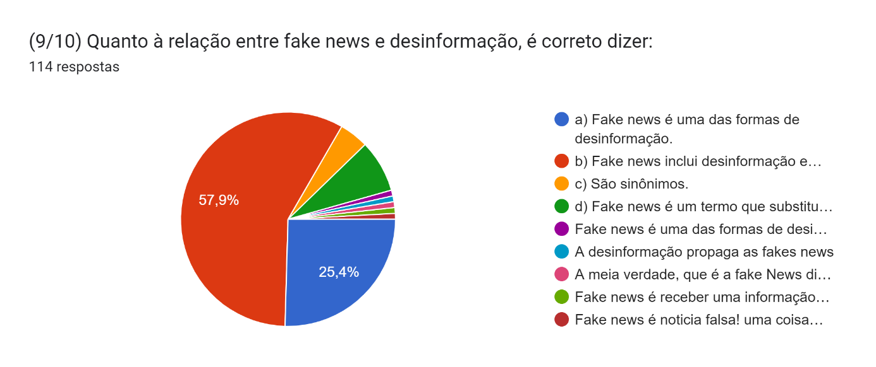
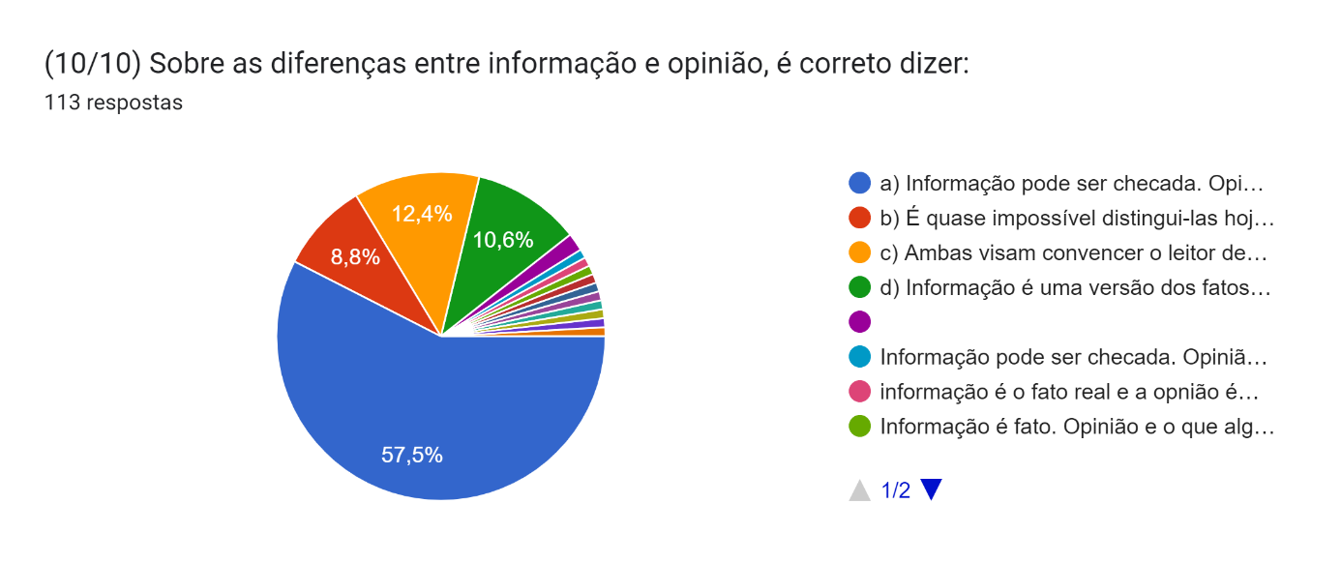
Alternativa C
Alternativa D
Alternativa A
Alternativa B
Alternativa A
Alternativa A

Slide 13
Referências bibliográficas
Https://www.Provafacilnaweb.Com.Br/blog/ensinar-na-era-da-desinformacao/
Https://periodicorease.Pro.Br/rease/article/view/1417/611
Https://www.Inteligenciadevida.Com.Br/pt/conteudo/fake-news-falta-de-empatia-bullying/
Https://folhanoroeste.Com.Br/educacao/o-perigo-das-fake-news-na-preparacao-para-vestibulares-e-enem/
Https://www.Security.Ufrj.Br/dicas/fake-news-como-identificar-e-evitar-a-disseminacao/

Slide 14
Prezados espectadores e professores,
Gostaríamos de expressar nossa profunda gratidão por terem nos acompanhado durante a apresentação do nosso trabalho sobre fake news e desinformação no ambiente escolar, foi uma oportunidade valiosa para explorar um tema tão relevante e urgente nos dias de hoje.
Nós, como membros deste grupo, gostaríamos de agradecer uns aos outros pelo comprometimento, esforço e trabalho em equipe dedicados a este projeto, cada um de nós contribuiu de maneira significativa, trazendo ideias, pesquisando informações relevantes e desenvolvendo uma análise crítica sobre o assunto.
Também gostaríamos de agradecer a nossa professora e orientadora por nos fornecerem orientação e apoio ao longo do processo, suas sugestões valiosas e feedback construtivo nos ajudaram a aprimorar e aprofundar nossa compreensão sobre o tema.
Por fim, queremos agradecer a todos os presentes por dedicarem seu tempo para assistir à nossa apresentação, esperamos que tenham adquirido novos conhecimentos e reflexões sobre a importância de combater a disseminação de fake news e desinformação no ambiente escolar.
Atenciosamente,
Leonardo Fatel de Lima, Bruna Abra Paggiaro e Vanessa Gabriele Ribeiro da Mata

